Slide 1

Quelle forme de société choisir et quelles sont les implications de ce choix ?
Clément Pirenne – Etude de notaires Actalys
Absym – 17 juin 2023

Slide 2
-
I. Réforme du droit des sociétés : Les différentes formes possibles dans le code réformé
Nouveau code des sociétés et des associations : en vigueur 1er mai 2019
A partir de cette date, les nouvelles sociétés seront conformes au CSA (ex. : SRL et plus SPRL).
Une personne morale ne peut plus prendre la forme d’une société « en voie de disparition ».

Slide 3
I. Réforme du droit des sociétés : Les différentes formes possibles dans le code réformé
Objectif de la réforme : simplification et flexibilisation
Rationalisation du nombre de formes sociétaires
4 types de sociétés :
  La société simple,
  La société coopérative (SC) ,
  La société anonyme (SA),
  La société à responsabilité limitée (SRL).

Slide 4
Société simple
Constituée par acte authentique ou sous seing privé
Minimum deux associés
Pas de plan financier
Pas d’exigence en matière de capital
Avec ou sans personnalité juridique
Si personnalité juridique :
    société en commandite (SComm)
    société en nom collectif (SNC)
Responsabilité illimitée et solidaire des associés

Slide 5
Société coopérative
Acte authentique
Réservé aux vraies coopératives : esprit et valeurs coopératives
Minimum 3 actionnaires
Pas de capital minimum mais nécessité de capitaux propres suffisants
Actions nominatives :
    librement cessibles entre actionnaires
    Les actions ne peuvent être transférées à des tiers que s'ils appartiennent aux catégories déterminées par les statuts et satisfont aux exigences statutaires pour devenir actionnaire
  Responsabilité limitée au montant de l’apport de l’actionnaire

Slide 6
Société anonyme
Constituée par acte authentique.
Constitution : 1 seul actionnaire suffit (personne physique ou morale) et minimum 61.500 € de capital.
Administration : 3 possibilités :
  Administrateur unique
  Administration moniste (collégiale)
  Administration duale (un Conseil de direction et un Conseil de surveillance, tous deux composés d’au moins 3 membres avec interdiction de cumul).
Transmission : les actions sont librement cessibles.
Responsabilité : la responsabilité des actionnaires est limitée à concurrence de leur apport.

Slide 7
Société à responsabilité limitée
Constituée par acte authentique.
Un seul actionnaire (personne physique ou morale)
Plus de capital minimum obligatoire (18.550 EUR).
  Le(s) fondateur(s) doi(ven)t prévoir un patrimoine initial de départ suffisant pour l’activité envisagée.
  Plan financier nécessaire.
  Droit de vote : une action = une voix
    les actionnaires peuvent déroger à cette égalité dans les statuts

Slide 8
Société à responsabilité limitée
Responsabilité : limitée à hauteur de l’apport de l’actionnaire
  Administration : Une ou plusieurs personnes physiques ou morales
  Transmission : Les possibilités de céder les actions sont limitées. Une libre cessibilité est cependant possible, si elle est prévue dans les statuts.
  La distribution de bénéfices est soumise à des tests de bilan et de liquidité.

Slide 9
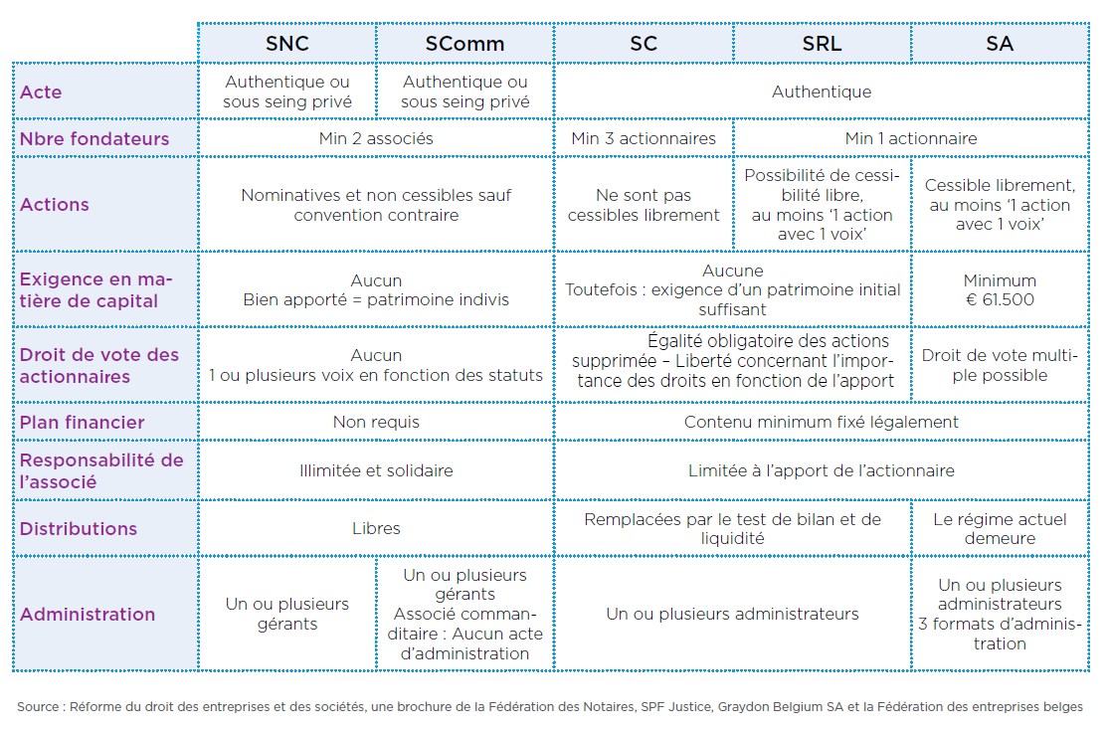

Slide 10
II. Forme de sociétés à choisir quand on est médecin
=> SRL
- forme de société la plus répandue parmi les PME (petites et moyennes entreprises).
- +- 90% des dossiers de constitution

Slide 11
Obligations déontologiques?
Lignes directrices « Contrats et sociétés », du 15 septembre 2018, qui reprennent les principales recommandations déontologiques relatives aux conventions
Approbation préalable de l’ordre sur la conformité des statuts avec le code de déontologie plus nécessaire
  Toujours possible de demander un avis

Slide 12
Obligations déontologiques ?
  Possibilité de constituer une société avec des actionnaires non médecins :
La participation d’un non-médecin dans une société à travers laquelle le médecin exerce son activité professionnelle, pour des raisons matrimoniales ou successorales par exemple, ne peut pas être susceptible d’affecter le bon exercice et la dignité de la profession médicale dans un environnement adapté ou de permettre une immixtion dans l’exercice de sa profession par le médecin. Le respect de la déontologie médicale, en particulier l’indépendance professionnelle du médecin, doit être garantie.
Le médecin veille à ce que les aspects financiers inhérents à sa pratique médicale, dont ses sources de financement, soient conformes à la loi, notamment à l’article 38, § 2, de la loi coordonnée du 10 mai 2015 relative à l’exercice des professions des soins de santé, et ne portent pas préjudice à l’honneur et à la dignité de la profession et à son exercice dans le respect de la déontologie médicale (article 34 CDM 2018).
Le médecin est attentif à écarter les clauses statutaires ou contractuelles qui l’empêcheraient, notamment du fait de règles de majorité, de satisfaire à ses obligations légales et déontologiques .

Slide 13
Formalités liées au nouveau CSA pour les sociétés existantes
  Le CS&A s’applique aux sociétés existantes à partir du 1.01.2020
Les sociétés existantes devront mettre leurs statuts en conformité lors de leur 1ère modification statutaire (quel qu’en soit l’objet) ou, au plus tard, le 01/01/2024.
Dès le 01/01/2020, les dispositions impératives sont applicables aux sociétés existantes (clauses statutaires contraires réputées non écrites).
Dès le 01/01/2020, la partie libérée du capital/réserve légale des SPRL et la partie libérée de la part fixe du capital/réserve légale des SCRL seront converties, de plein droit, en un compte de capitaux propres statutairement indisponible.
Les sociétés en voie de disparition resteront soumises au CS jusqu’à leur transformation. Dès le 01.01.2020, elles seront soumises aux dispositions impératives du CS&A applicables aux formes de société dans lesquelles elles seront transformées (par défaut) après le 01.01.2024.
Responsabilité des administrateurs si les statuts n’ont pas été mis à jour au 01/01/2024

Slide 14
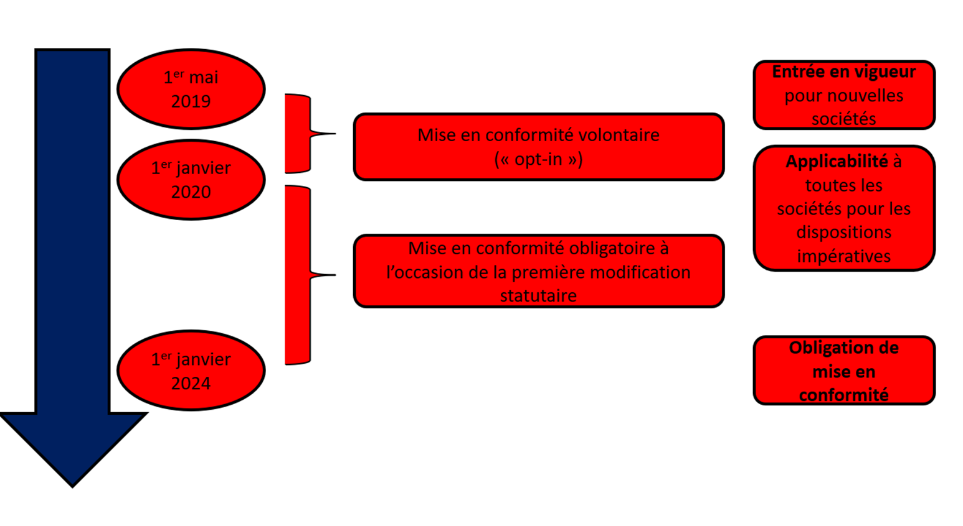
Application du CSA dans le temps – droit transitoire

Slide 15
Formalités liées au nouveau CSA pour les sociétés existantes
Que modifier dans les statuts d’une ancienne SPRL?
Refonte complète des statuts
Choix :
- Capitaux propres indisponibles ou disponibles?
- Adresse exacte du siège dans les statuts?
- Cessibilité des actions?
- Organe d’administration? Nouveaux administrateurs?
- …

Slide 16
Association de fait / société simple – convention de pool
A défaut de personnalité juridique, les paiements reçus par la société simple doivent en principe être imputés à chacun des associés, chacun pour sa part.
L’hôpital doit établir une fiche individuelle au nom de chaque associé. En pratique, le paiement de l'ensemble des honoraires se fait à la société simple, avec établissement d'une fiche individuelle établie au nom de cette société simple.
La société simple se charge de la répartition des montants perçus aux membres de l’association / société simple.
Clarification du SPF Finances : une fiche individuelle unique ne peut plus être établie au nom de la société simple.
=> L'hôpital doit établir des fiches individuelles 281.50 par associé sur base des informations qui leur sont fournies correctement et en temps utile par la société simple.

Slide 17


Questions?

Slide 18
Clément PIRENNE
Juriste, département sociétés – étude de notaires Actalys
Boulevard de Waterloo 16 – 1000 Bruxelles
cpi@actalys.be
- MERCI POUR VOTRE ATTENTION -

